Slide 1
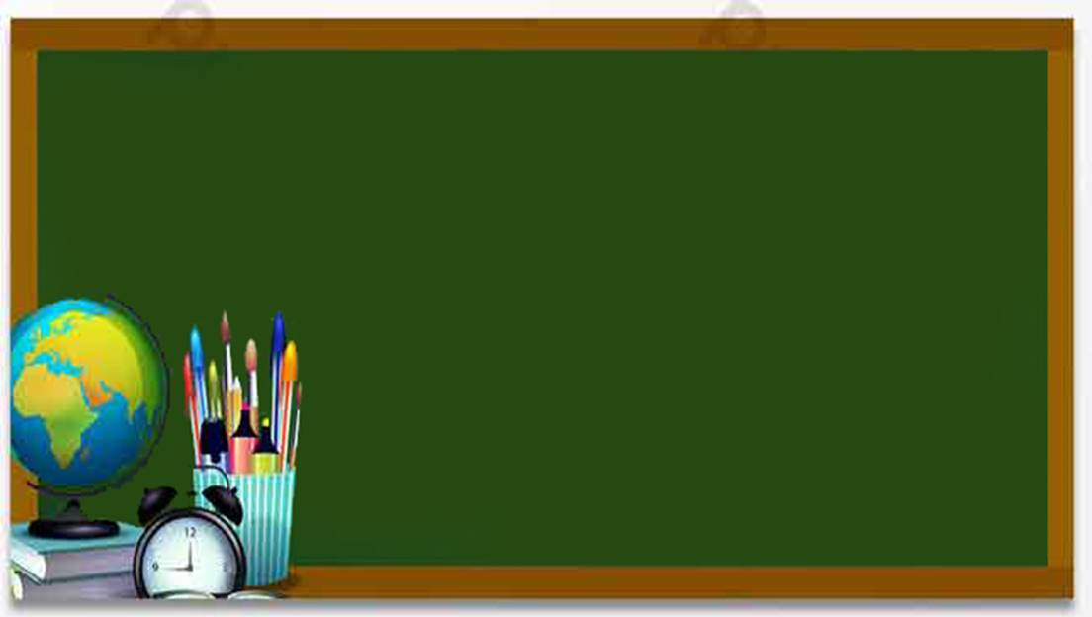
PHÒNG GIÁO DỤC VÀ ĐÀO TẠO HUYỆN AN DƯƠNG
TRƯỜNG TIỂU HỌC AN HỒNG
MÔN: MĨ THUẬT
LỚP 2
GIÁO VIÊN: PHẠM THỊ MAI HƯƠNG
Chủ đề 3: SỰ KẾT HỢP CỦA CÁC HÌNH CƠ BẢN (Tiết 1)

Slide 2

TRÒ CHƠI
“Nhìn vật đoán hình”

Slide 3
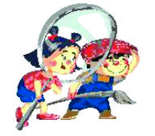



Mỹ thuật
Chủ đề 3: SỰ KẾT HỢP CỦA CÁC HÌNH CƠ BẢN (Tiết 1)
Quan sát
2
1
3
+ Em nhận thấy hình này được kết hợp từ những hình cơ bản nào?

Slide 4

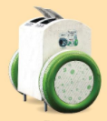

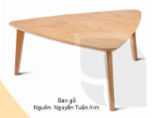
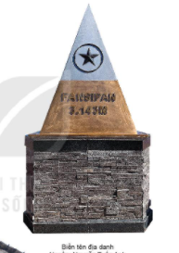

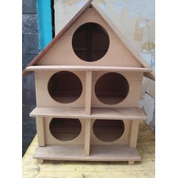
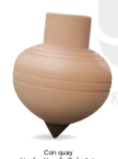
Quan sát
+ Em nhận thấy đồ vật này được kết hợp từ những hình cơ bản nào?
+ Những đồ vật này đồng dạng với hình cơ bản nào?
+ Hình ảnh đoàn tàu, đèn ông sao, chuồng chim bồ câu...có sự lặp lại của những hình ảnh nào?

Slide 5

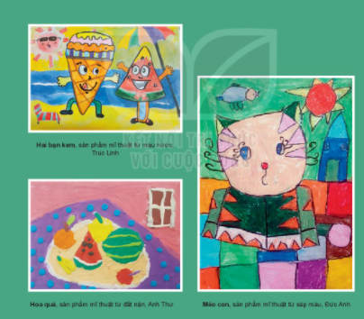
Mỹ thuật
Chủ đề 3: SỰ KẾT HỢP CỦA CÁC HÌNH CƠ BẢN
Thể hiện
- Các sản phẩm thể hiện bằng hình thức nào? (Vẽ, xé hay nặn)
- Chất liệu làm ra các sản phẩm?
- Bạn nào có thể nêu cách vẽ, xé dán hay nặn các sản phẩm có sự kết hợp của các hình cơ bản không?

Slide 6
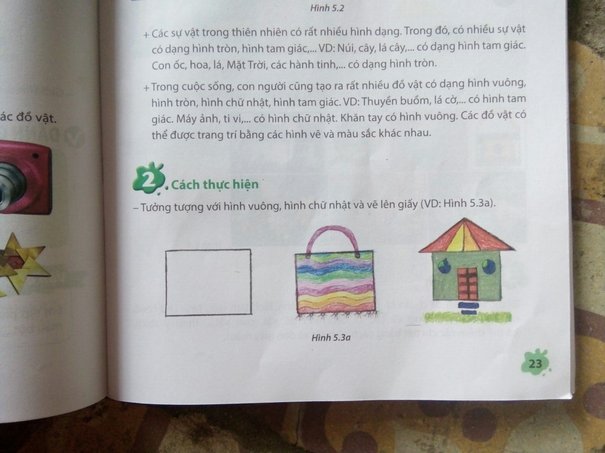
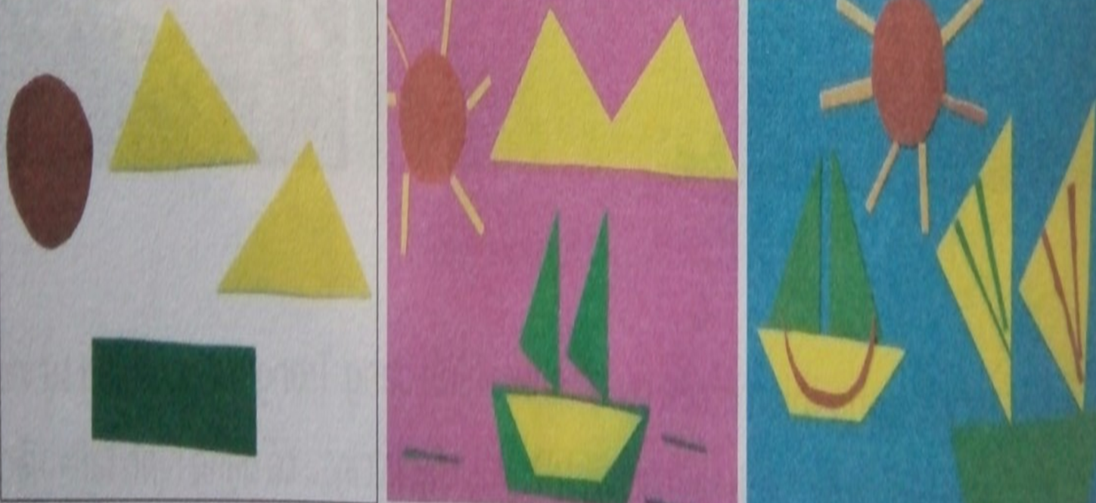
Cách vẽ
Cách cắt, xé dán

Slide 7
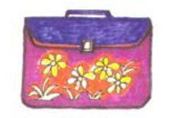
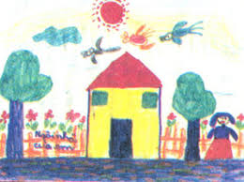
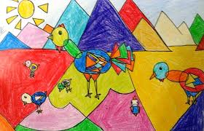
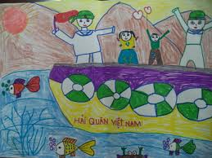

Các sản phẩm tham khảo

Slide 8
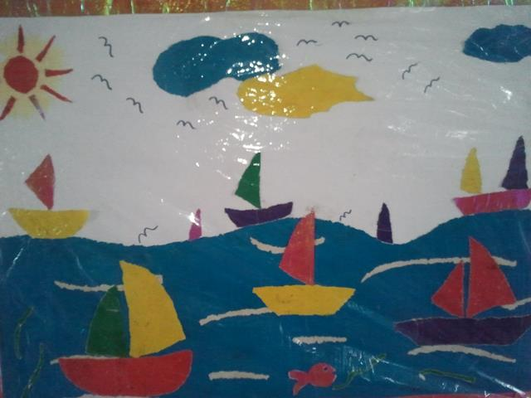

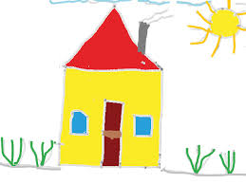
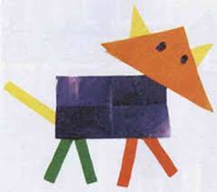
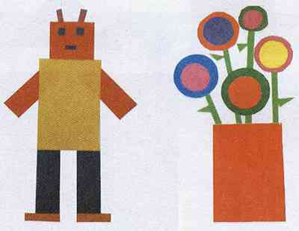
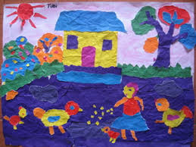

Các sản phẩm tham khảo

Slide 9

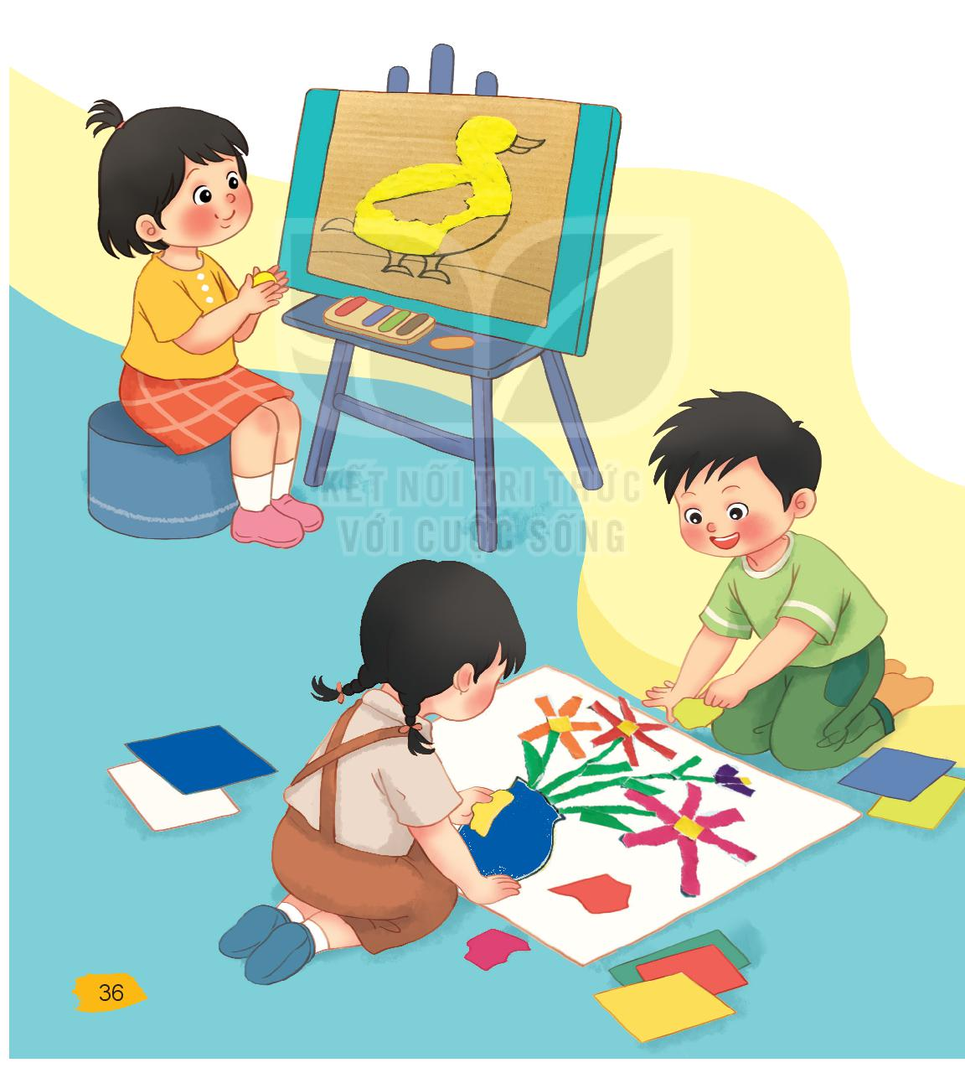
Mỹ thuật
Chủ đề 3: SỰ KẾT HỢP CỦA CÁC HÌNH CƠ BẢN (Tiết 1)
Thể hiện
THỰC HÀNH:
Học sinh thể hiện một vật có sự kết hợp của hình cơ bản dạng 2D theo ý thích...

Slide 10
TIẾT 2

Slide 11

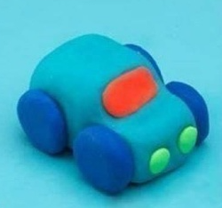
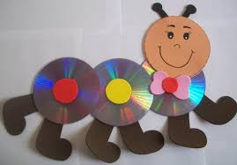
Mỹ thuật
Chủ đề 3: SỰ KẾT HỢP CỦA CÁC HÌNH CƠ BẢN (Tiết 2)
Quan sát
Cách sản phẩm trên được kết hợp bởi những hình cơ bản nào?
Em hãy nêu hình thức thể hiện của các sản phẩm?
Sản phẩm làm bằng chất liệu gì?

Slide 12
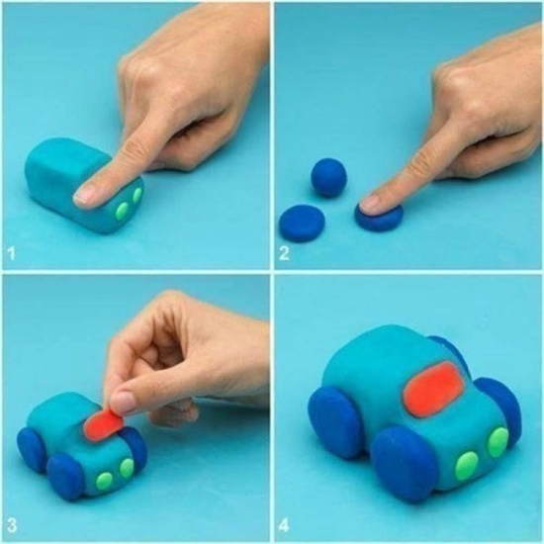
Mỹ thuật
Chủ đề 3: SỰ KẾT HỢP CỦA CÁC HÌNH CƠ BẢN
(Tiết 2)
Thể hiện
Cách nặn

Slide 13
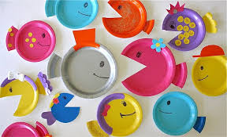
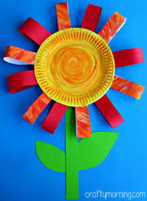
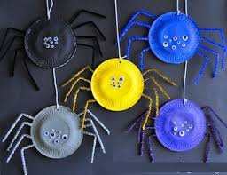
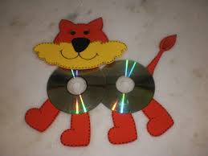
Các sản phẩm tham khảo

Slide 14
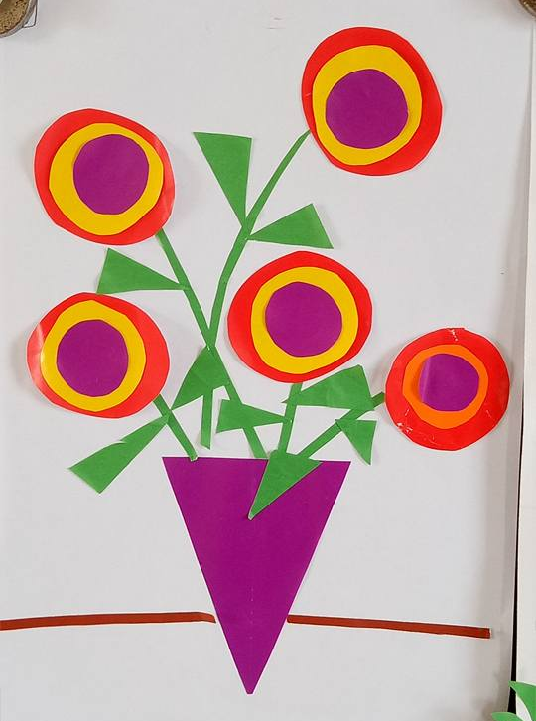
BÀI THAM KHẢO

Slide 15
Mỹ thuật
Chủ đề 3: SỰ KẾT HỢP CỦA CÁC HÌNH CƠ BẢN (Tiết 2)
Thể hiện
THỰC HÀNH:
Học sinh thể hiện một vật có sự kết hợp của hình cơ bản dạng 3D theo ý thích...

Slide 16
TIẾT 3

Slide 17

Mỹ thuật
Chủ đề 3: SỰ KẾT HỢP CỦA CÁC HÌNH CƠ BẢN (Tiết 3)
Thảo luận
+ Các hình ảnh trong bài thực hành gợi cho em liên tưởng đến những sự vật gì?
+ Những sự vật này được kết hợp từ các hình ảnh nào? Hãy mô tả cách thể hiện bài thực hành với các bạn nhé?
+ Em nhận ra bạn đã sử dụng chất liệu gì để thể hiện?
+ Với những hình cơ bản thể hiện trong sản phẩm MT của bạn, em có thể tạo ra hình ảnh nào khác?

Slide 18

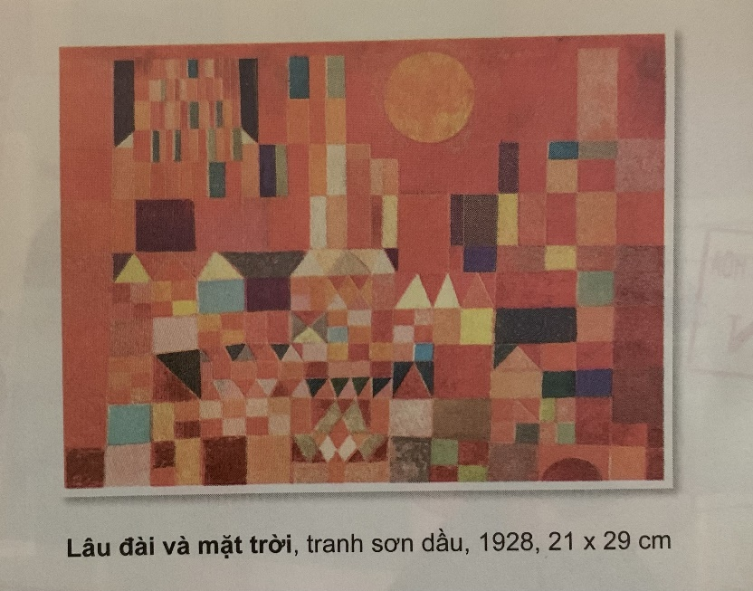
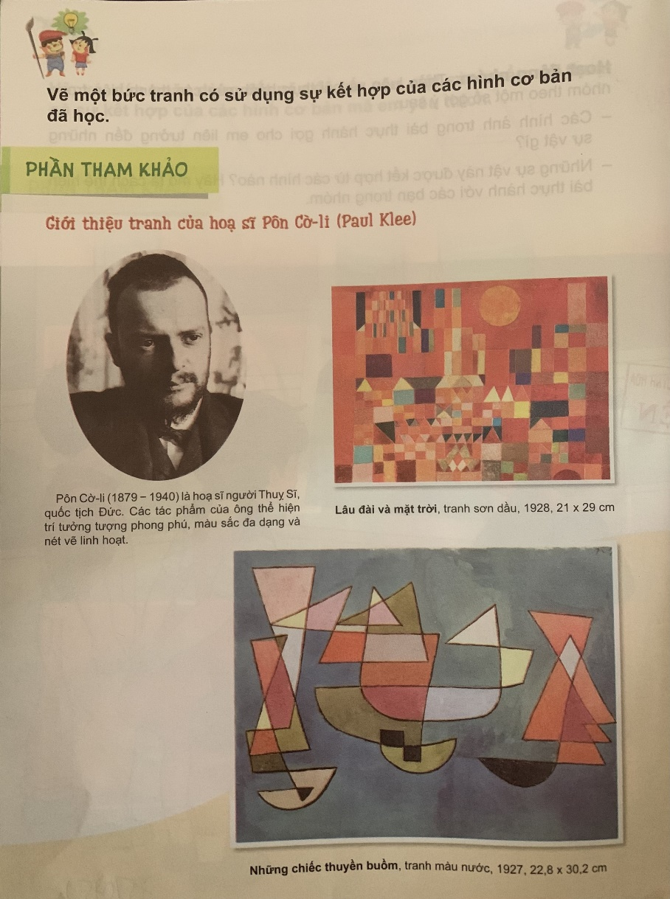
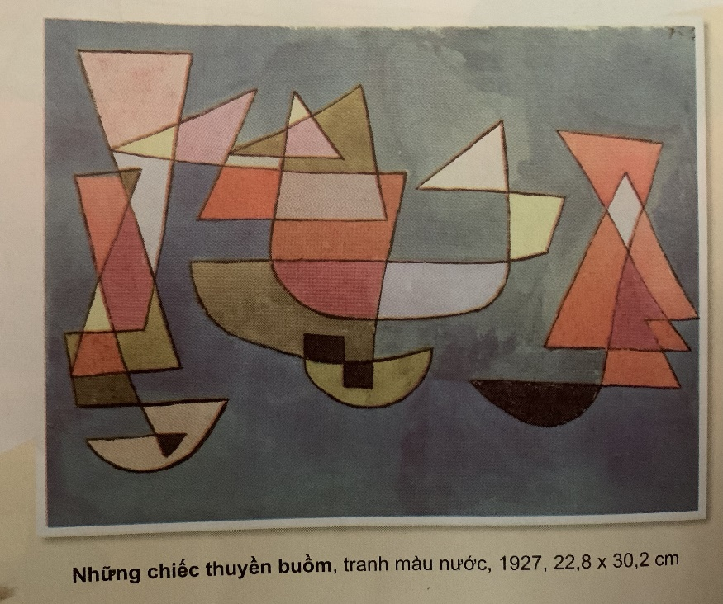
Vận dụng

Slide 19
Vận dụng
- Nhận xét bài tập
- Dặn dò

